Slide 1
GRUPO 1
CIERRE SPRINT 5

Slide 2
User Stories Planificadas
Notes:
Duracion: 10 min

Slide 3
Historias de usuario
US 8.1 Recomendación de conexiones según similitud de preferencias
US 8.2 Ver itinerarios de otros viajeros
US 8.3 Búsqueda manual de perfiles compatibles
US 8.4 Ver perfil con favoritos de viajeros
US 7.2 Historial de puntos: Pestaña de puntos disponibles (Premium)
US 7.1 Acumular puntos por reseñas
8 SP
Completado
5 SP
Completado
8 SP
Completado
6 SP
Completado
5 SP
Completado
5 SP
Completado
Velocity Total:
37 SP

Slide 4
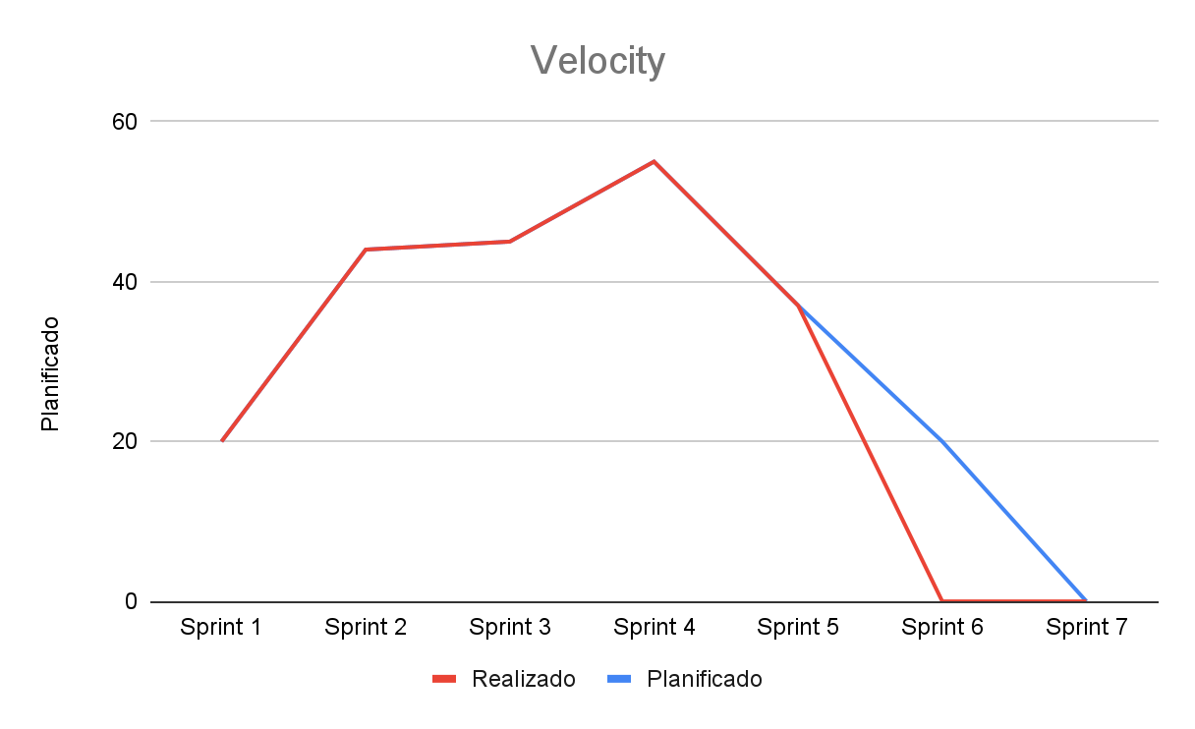
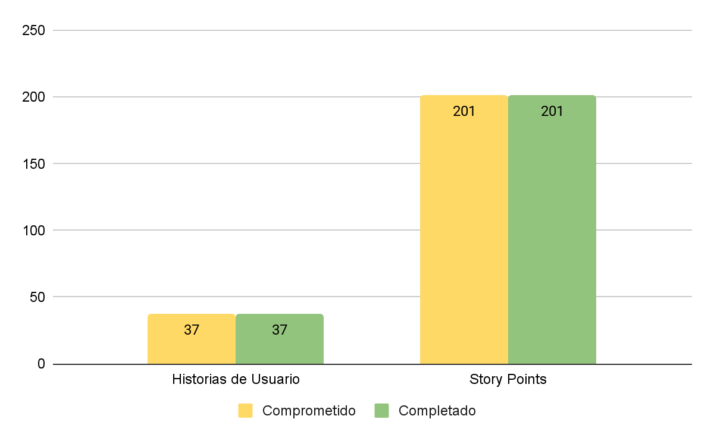
Métricas
Velocity actual: 37 SP

Slide 5
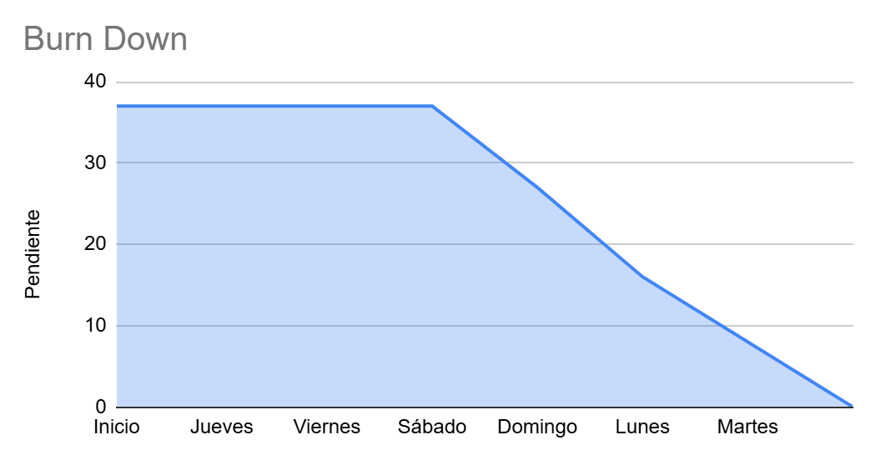
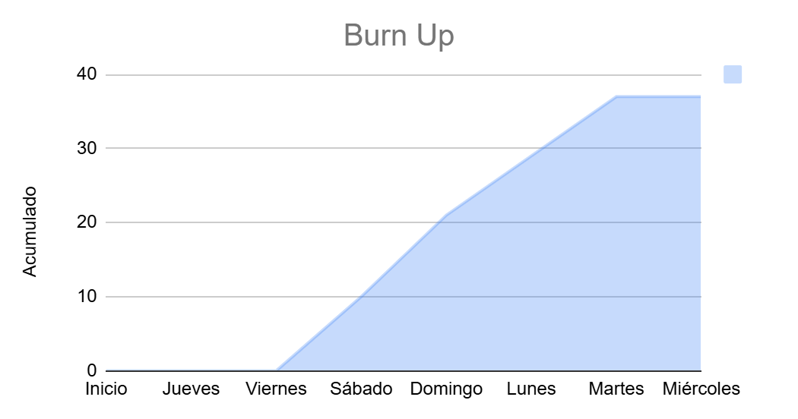
Métricas

Slide 6
Uso de IA

Slide 7
Uso de IA
Herramienta utilizada: ChatGPT, Gemini y Copilot
Versiones e iteraciones: Se le envió contexto con código ya hecho con el fin de generar código nuevo. Se utilizó también para resolución de errores.
Notes:
Corresponde a la solapa Sprint N de la planilla de artefactos

Slide 8
Uso de IA - Ejemplos
- Herramienta utilizada: ChatGPT, Gemini y Copilot
- Versiones e iteraciones: Se le envió contexto con
código ya hecho con el fin de generar código
nuevo. Se utilizó también para resolución de
errores.
Notes:
Corresponde a la solapa Sprint N de la planilla de artefactos

Slide 9
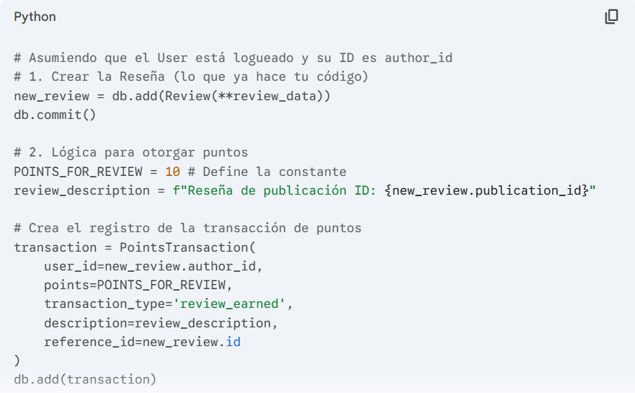
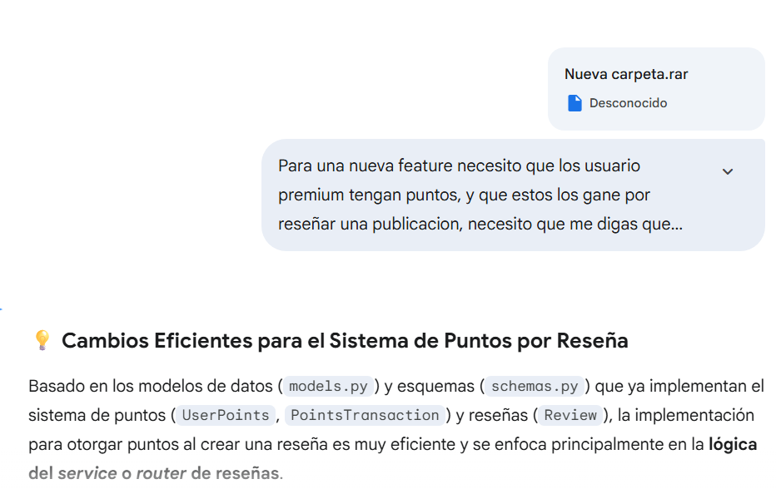
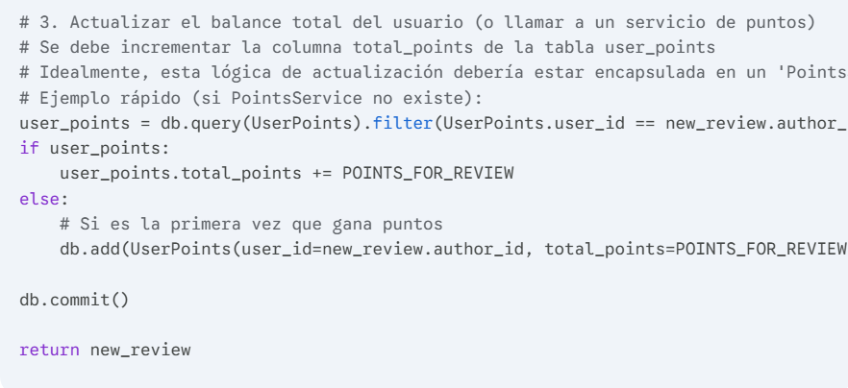
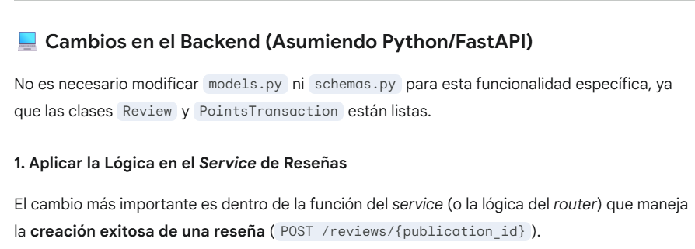
Uso de IA - Ejemplos
Notes:
Corresponde a la solapa Sprint N de la planilla de artefactos

Slide 10
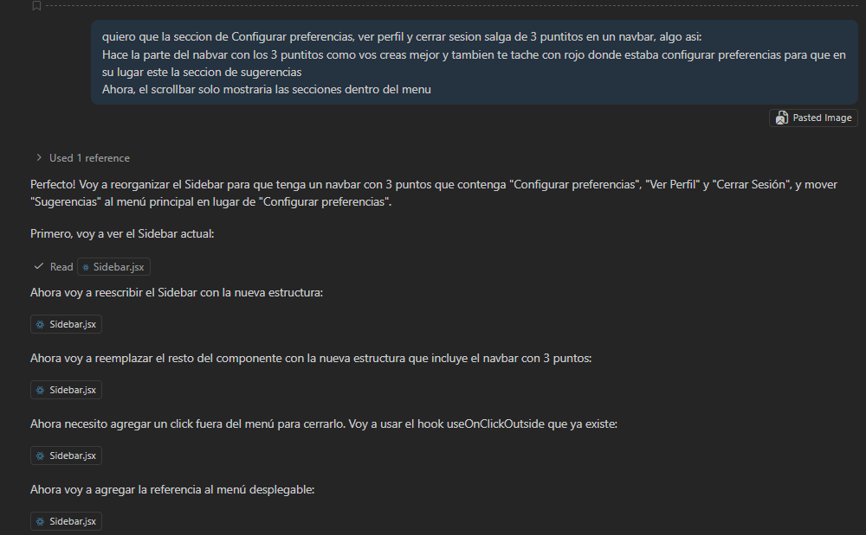
Uso de IA - Ejemplos
Notes:
Corresponde a la solapa Sprint N de la planilla de artefactos

Slide 11
Uso de IA - Justificación de Resultado Final
Acelera el diseño y la codificación y el debugging.
Permitió optimizar la lógica de recomendación y filtrado, evitando errores manuales.
Facilitó la depuración y refactorización del proyecto.
Ayudó a mantener consistencia entre backend y frontend, generando estructuras de datos y endpoints más claros.
Notes:
Corresponde a la solapa Sprint N de la planilla de artefactos

Slide 12
Retro

Slide 13
Sprint 5 - Evolución de Riesgos
Cambios en los riesgos principales frente a las acciones de mitigación y al avance del proyecto
Desconocimiento de herramientas en integración con IA
Estado: cerrado
Detalle: Se completó la implementación de la IA. El desconocimiento ya no es un riesgo.
Baja de un integrante
Estado: abierto
Detalle: El riesgo no se materializó. Se mantienen las mitigaciones (pair programming, sprint reviews) para reducir el impacto si ocurriera.
Notes:
Corresponde a la solapa Sprint N de la planilla de artefactos

Slide 14
Sprint 5 - Evolución de Riesgos
Cambios en los riesgos principales frente a las acciones de mitigación y al avance del proyecto
Dependencia de terceros (APIs, cuotas y costos)
Estado: abierto
Detalle: El monitoreo de APIs (mitigación) no reportó incidentes y el consumo se mantiene estable. Reducimos la probabilidad percibida.
Caída de sistemas de terceros
Estado: abierto
Detalle: Sin cambios. Es un riesgo externo que no podemos controlar. Mantenemos el monitoreo y el plan de contingencia.
Notes:
Corresponde a la solapa Sprint N de la planilla de artefactos

Slide 15
Sprint 5 - Retro
Aspectos Positivos
En este sprint el desarrollo fue llevado a cabo de una manera más coordinada entre los integrantes. Se corrigió el error de commits y desarrollo en una única branch.
Aspectos a Mejorar
Fue más difícil dividirnos las historias de usuarios porque estamos todo rindiendo exámenes de tras materias.
Notes:
Corresponde a la solapa Sprint N de la planilla de artefactos

Slide 16
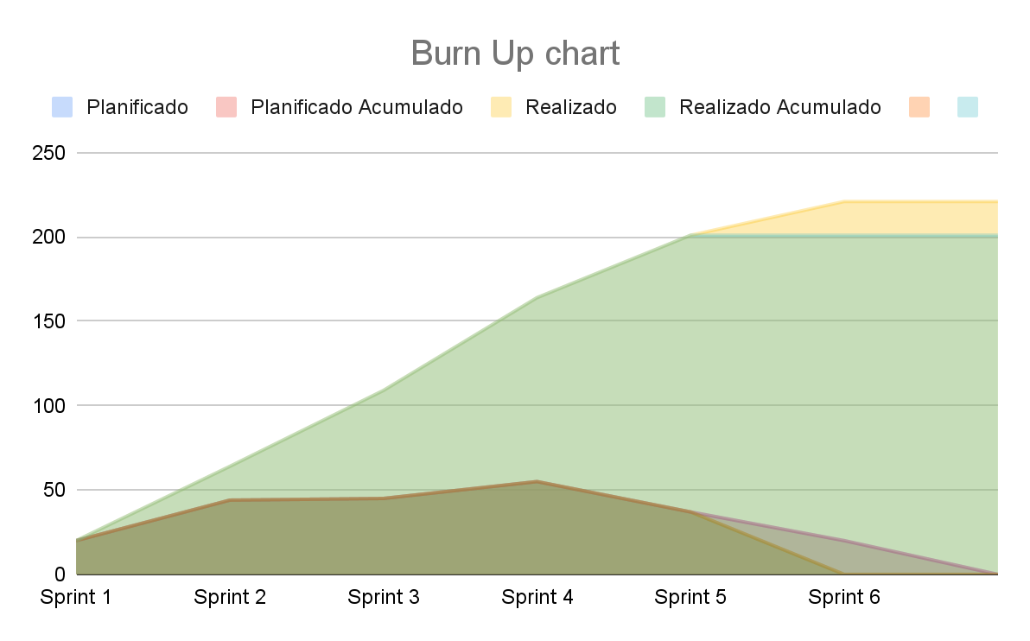
Avance
Notes:
Corresponde a la solapa avance de la planilla de artefactos

Slide 17
DEMO

Slide 18
Compromisos para Sprint 4

Slide 19
Historias de usuario
US 7.3 Canjear puntos por beneficios (Premium)
US 8.5 Guardar Itinerario de otro usuario
US 7.5 Filtrar beneficios por puntos
US 7.6 Acumular puntos por invitar vía mail
5 SP
5 SP
5 SP
5 SP
Velocity Total:
20 SP

